Slide 1



CONTRÔLE RADIOLOGIQUE ET ÉVALUATION DE L’EXPOSITION PROFESSIONNELLE
(CAS D’UNE ÉVALUATION DE L’EXPOSITION EXTERNE)
République Démocratique du Congo
MINISTERE DE LA RECHERCHE SCIENTIFIQUE ET INNOVATION TECHNOLOGIQUE
Comité National de Protection Contre les Rayonnements Ionisants
C.N.P.R.I
ATELIER DE VULGARISATION ET DE SENSIBILISATION AUTOUR DES MESURES DE PROTECTION CONTRE LES DANGERS DES RAYONNEMENTS IONISANTS
EDDY BOSANGA NGWANGOY
Directeur des autorisations
Mai 2024

Slide 2
sommaire
Introduction
1. Contrôle radiologique individuel
2. Contrôle radiologique du lieu de travail
3. La fréquence du contrôle radiologique
4. Du Choix du dispositif de contrôle radiologique
Conclusion
RDC - MRSIT - C.N.P.R.I : Atelier de Vulgarisation et de sensibilisation autour des mesures de protection contre les dangers des rayonnements ionisants
CONTRÔLE RADIOLOGIQUE ET ÉVALUATION DE L’EXPOSITION PROFESSIONNELLE

Slide 3
Introduction
Les doses qui sont reçues par les travailleurs et résultent d’une exposition externe doivent être évaluées et, dans la plupart des cas, peuvent l’être facilement grâce aux résultats d’un programme systématique de contrôle radiologique individuel. Elles peuvent aussi être évaluées à partir des résultats du contrôle radiologique du lieu de travail.
RDC - MRSIT - C.N.P.R.I : Atelier de Vulgarisation et de sensibilisation autour des mesures de protection contre les dangers des rayonnements ionisants
CONTRÔLE RADIOLOGIQUE ET ÉVALUATION DE L’EXPOSITION PROFESSIONNELLE

Slide 4
1. Contrôle radiologique individuel (1/1)
Lorsqu’un contrôle radiologique individuel des travailleurs doit être effectué, chaque travailleur doit être équipé d’un dosimètre individuel.
Une dosimétrie individuelle doit être réalisée par un service de dosimétrie agréé par l’organisme de réglementation.
Pour contrôler l’exposition individuelle quotidiennement, ou pendant une tâche particulière, il faut examiner s’il est nécessaire d’utiliser des dosimètres à lecture directe supplémentaires (c’est-à-dire des dosimètres actifs). Ces dosimètres peuvent fournir des estimations de la dose à une fréquence supérieure à celle que l’on peut obtenir en effectuant une dosimétrie de routine classique et peuvent donner des informations sur les débits de dose. Ils peuvent aussi être utiles à des fins d’optimisation.
Dans la plupart des cas, un seul dosimètre porté sur le tronc suffit. Ce dosimètre doit être placé à l’endroit où l’exposition la plus élevée à la surface du tronc est attendue.
RDC - MRSIT - C.N.P.R.I : Atelier de Vulgarisation et de sensibilisation autour des mesures de protection contre les dangers des rayonnements ionisants
CONTRÔLE RADIOLOGIQUE ET ÉVALUATION DE L’EXPOSITION PROFESSIONNELLE

Slide 5
2. Contrôle radiologique du lieu de travail (1/1)
Le choix des emplacements pour le contrôle radiologique du lieu de travail et le nombre d’instruments de mesure à installer devraient faire l’objet d’une attention particulière. Les emplacements retenus pour le contrôle radiologique du lieu de travail devraient être représentatifs de l’occupation des lieux par les travailleurs, telle qu’elle peut être déterminée au vu des activités opérationnelles prévues.
RDC - MRSIT - C.N.P.R.I : Atelier de Vulgarisation et de sensibilisation autour des mesures de protection contre les dangers des rayonnements ionisants
CONTRÔLE RADIOLOGIQUE ET ÉVALUATION DE L’EXPOSITION PROFESSIONNELLE

Slide 6
3. La fréquence du contrôle radiologique (1/1)
  La fréquence du contrôle radiologique du lieu de travail devrait dépendre du facteur d’occupation et des modifications attendues du rayonnement dans l’environnement :
  a) lorsque aucune modification importante du blindage ou des activités menées sur le lieu de travail n’est prévue, le contrôle radiologique doit être effectué occasionnellement, et ce, à des fins de vérification ;
  b) lorsque des modifications du champ de rayonnement sur le lieu de travail sont attendues, mais ne seront probablement ni rapides ni importantes, il faut effectuer des vérifications périodiques ou occasionnelles, principalement à des emplacements préétablis, ce qui permet généralement de découvrir suffisamment à l’avance que les conditions se détériorent ;
RDC - MRSIT - C.N.P.R.I : Atelier de Vulgarisation et de sensibilisation autour des mesures de protection contre les dangers des rayonnements ionisants
CONTRÔLE RADIOLOGIQUE ET ÉVALUATION DE L’EXPOSITION PROFESSIONNELLE

Slide 7
3. La fréquence du contrôle radiologique (1/2)
  c) lorsque, par suite d’une augmentation brusque et inattendue de l’exposition, un travailleur pourrait recevoir une dose importante, il faut prendre des dispositions pour assurer une surveillance continue des expositions ;
  d) Il en de même, lorsque les doses individuelles sont évaluées à l’aide des résultats du contrôle radiologique du lieu de travail, ce contrôle doit être continu et représentatif de toutes les zones de travail.
RDC - MRSIT - C.N.P.R.I : Atelier de Vulgarisation et de sensibilisation autour des mesures de protection contre les dangers des rayonnements ionisants
CONTRÔLE RADIOLOGIQUE ET ÉVALUATION DE L’EXPOSITION PROFESSIONNELLE

Slide 8
4. Du Choix du dispositif de contrôle radiologique (1/1)
4.1.Dosimètres individuels
Le choix d’un dosimètre individuel dépend des conditions existantes sur le lieu de travail, notamment le type, la répartition énergétique et la répartition directionnelle des rayonnements, la plage des doses et des débits de dose attendus, et les conditions environnementales etc.
RDC - MRSIT - C.N.P.R.I : Atelier de Vulgarisation et de sensibilisation autour des mesures de protection contre les dangers des rayonnements ionisants
CONTRÔLE RADIOLOGIQUE ET ÉVALUATION DE L’EXPOSITION PROFESSIONNELLE

Slide 9
4. Du Choix du dispositif de contrôle radiologique (1/2)
4.2. Dispositifs et instruments de contrôle radiologique du lieu de travail
Les instruments de contrôle radiologique du lieu de travail doivent être adaptés à l’usage prévu. Et, il est recommandé de vérifier soigneusement qu’ils conviennent pour tel ou tel type de rayonnements à mesurer et que leurs résultats ne sont pas sensiblement modifiés par d’autres types de rayonnements qui pourraient être présents.
RDC - MRSIT - C.N.P.R.I : Atelier de Vulgarisation et de sensibilisation autour des mesures de protection contre les dangers des rayonnements ionisants
CONTRÔLE RADIOLOGIQUE ET ÉVALUATION DE L’EXPOSITION PROFESSIONNELLE

Slide 10
4. Du Choix du dispositif de contrôle radiologique (1/3)
Les instruments de contrôle du débit de dose sur le lieu de travail doivent présenter les caractéristiques telles que :
a) ils doivent indiquer le débit d’équivalent de dose, mais des fonctions supplémentaires doivent être envisagées, comme le calcul de la dose cumulée ou la durée restante d’occupation des lieux dans le respect de la sûreté ;
b) la gamme de débits de dose des appareils doit couvrir la gamme des débits de dose pouvant raisonnablement être attendus en pratique ;.
RDC - MRSIT - C.N.P.R.I : Atelier de Vulgarisation et de sensibilisation autour des mesures de protection contre les dangers des rayonnements ionisants
CONTRÔLE RADIOLOGIQUE ET ÉVALUATION DE L’EXPOSITION PROFESSIONNELLE

Slide 11
4. Du Choix du dispositif de contrôle radiologique (1/4)
c) lorsqu’un instrument de contrôle est exposé au-delà de sa gamme, la valeur indiquée doit rester élevée et hors échelle.
N.B: Il sied de noter que dans les zones où la possibilité d’une augmentation brusque et inattendue de l’exposition impose une surveillance continue du lieu de travail,des instruments de contrôle radiologique du lieu de travail doivent être installés en permanence et doivent être dotés d’alarmes visuelles ou sonores appropriées pour émettre une alerte si la situation est anormale.
RDC - MRSIT - C.N.P.R.I : Atelier de Vulgarisation et de sensibilisation autour des mesures de protection contre les dangers des rayonnements ionisants
CONTRÔLE RADIOLOGIQUE ET ÉVALUATION DE L’EXPOSITION PROFESSIONNELLE

Slide 12
Conclusion (1/1)
Somme toute, le contrôle radiologique du lieu de travail peut également être effectué à l’aide de dosimètres passifs, qui offrent une large gamme dynamique. En général, les dosimètres passifs ne sont toutefois pas parfaitement adaptés à des applications d’évaluation de la dose, surtout lorsque les débits de dose peuvent varier fortement au cours du temps, car ces appareils ne donnent aucune information sur la variation temporelle du champ de rayonnement.
A dire vrai, le titulaire d’autorisation ou son délégué est tenu à effectuer le Contrôle Radiologique spécialement l’Évaluation de l’Exposition Professionnelle afin d’assurer efficacement et adéquatement la santé des travailleurs.
RDC - MRSIT - C.N.P.R.I : Atelier de Vulgarisation et de sensibilisation autour des mesures de protection contre les dangers des rayonnements ionisants
CONTRÔLE RADIOLOGIQUE ET ÉVALUATION DE L’EXPOSITION PROFESSIONNELLE

Slide 13
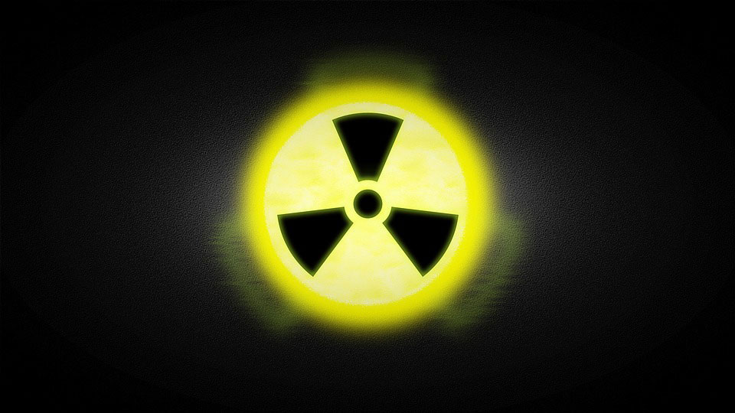
Nous vous remercions de votre aimable attention

